Slide 1
01 性能测试基础知识

Slide 2
本章大纲
性能测试与功能测试关系
性能测试目的
性能测试分层模型
自动化测试的分层模型
性能自动化测试优势
性能测试概念与分类
性能测试术语
性能测试的流程
导致性能瓶颈的可能性

Slide 3


性能测试与功能测试关系
能做什么
什么是功能？
什么是功能测试？
什么是性能？
什么是性能测试？
做得如何

Slide 4
性能测试与功能测试关系（续）
“功能测试”与“性能测试”关系如何？
功能测试是性能测试的“前提”
测试执行依据基本相同
测试目的相同
侧重点不同
执行时间
理论上：无先后顺序，同步开展
实际工作中：先功能后性能
质量
性能提升
功能基础

Slide 5
本章大纲
性能测试与功能测试关系
性能测试目的
性能测试分层模型
自动化测试的分层模型
性能自动化测试优势
性能测试概念与分类
性能测试术语
性能测试的流程
导致性能瓶颈的可能性

Slide 6
性能测试的目的
压测系统看系统的前端以及后端是否满足预期
压测系统看系统在长时间运行下是否可以承受的最佳压力和最大压力，来判断系统的承受极限
压测系统看系统在长时间运行下是否可以正常处理请求（疲劳测试）
容量规划

Slide 7
本章大纲
性能测试与功能测试关系
性能测试目的
性能测试分层模型
自动化测试的分层模型
性能自动化测试优势
性能测试概念与分类
性能测试术语
性能测试的流程
导致性能瓶颈的可能性

Slide 8
性能测试分层模型
前端优化 yslow,httpwatch
网络
性能测试分层模型
业务级
后端
接口级
单元级
Notes:
加上

Slide 9
本章大纲
性能测试与功能测试关系
性能测试目的
性能测试分层模型
自动化测试的分层模型
性能自动化测试优势
性能测试概念与分类
性能测试术语
性能测试的流程
导致性能瓶颈的可能性

Slide 10
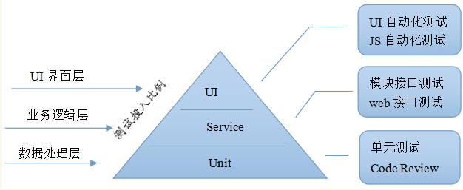
自动化测试的分层模型
Martin Fowler大师在测试金字塔模型的基础上提出分层自动化测试的概念

Slide 11
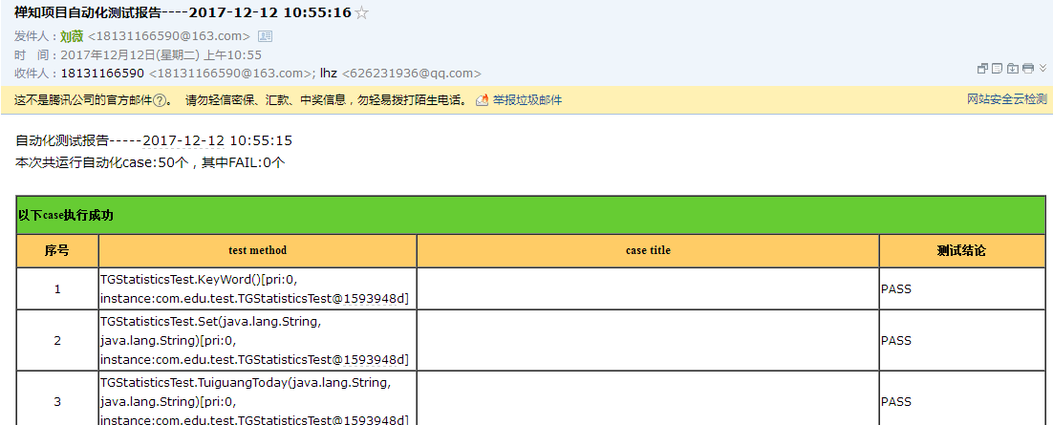
分层自动化测试
UI自动化测试容易失败的原因
UI变化频繁
初期见效慢
前端开发不规范

Slide 12
本章大纲
性能测试与功能测试关系
性能测试目的
性能测试分层模型
自动化测试的分层模型
性能自动化测试优势
性能测试概念与分类
性能测试术语
性能测试的流程
导致性能瓶颈的可能性

Slide 13
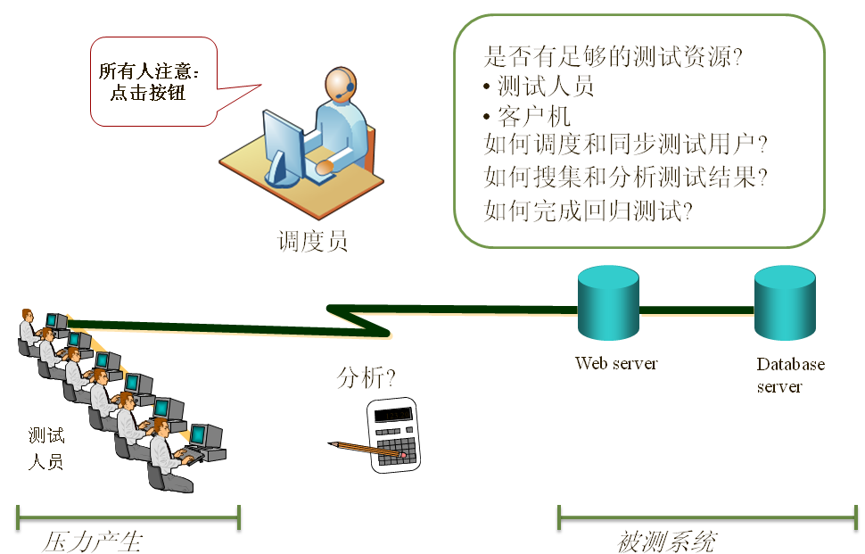
性能手工测试弊端

Slide 14
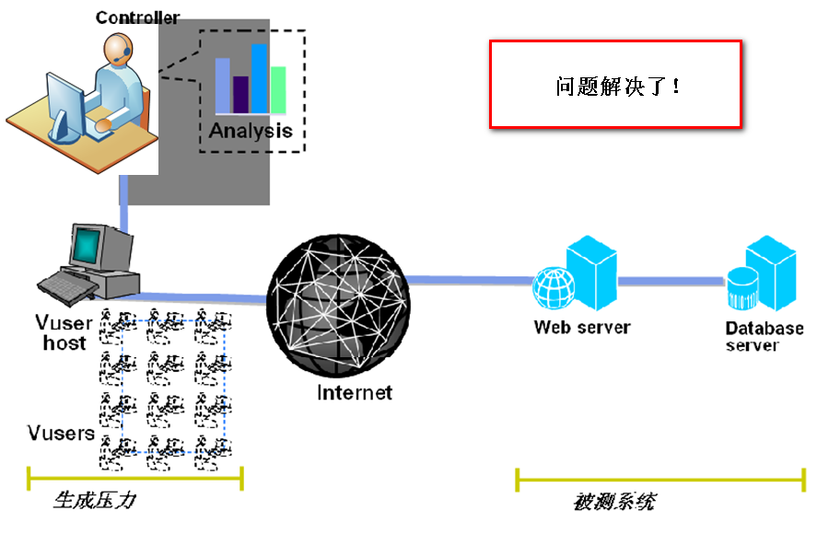
性能自动化测试优势

Slide 15
本章大纲
性能测试与功能测试关系
性能测试目的
性能测试分层模型
自动化测试的分层模型
性能自动化测试优势
性能测试概念与分类
性能测试术语
性能测试的流程
导致性能瓶颈的可能性

Slide 16
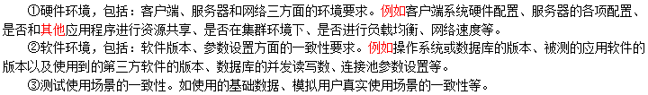
性能测试概念
性能测试是通过自动化的测试工具模拟多种正常、峰值以及异常负载条件来对系统的各项性能指标进行测试。
性能测试关注：
性能测试通常在功能测试基本完成后进行。
性能测试计划、测试方案和测试用例大多情况统一在一文档中。
性能测试环境应尽可能同用户生产环境保持一致。
性能测试工作的重点和难点在于前期数据设计和后期数据分析。
性能测试用例通常基于系统整体架构进行设计，往往具备高复用性。
Notes:
性能：很大的概念，执行效率，资源占用，安全性，兼容性，稳定性，可靠性，可扩展性能

Slide 17
性能测试分类
※ 性能测试（狭义）
※ 负载测试
※ 压力测试（强度测试）
※ 配置测试
※ 可靠性测试（稳定性测试）
性能测试（狭义）
可靠性测试
负载测试
压力测试
当10个人并发访问Discuz论坛时，系统运行良好，各项指标正常；当逐渐增加并发用户数时，系统CPU使用率不能超过75%，响应时间不能超过5秒。

Slide 18
性能测试（狭义）
方法：通过模拟生产运行的业务压力力量和使用场景场合，测试系统的性能是否满足生产性能要求。
目的：验证系统是否有系统宣称具有的能力

Slide 19
负载测试
方法：通过在被测系统上不断加压，直到性能指标达到极限。
目的：找到系统处理能力的极限
Notes:
负载测试主要是在“基于或模拟系统真实运行环境及用户真实业务使用场景”情况下，通过不断给系统增加压力或在一定压力下延长系统运行时间，来验证系统各项性能指标的变化情况，直到系统性能出现“拐点”，即某个性能指标达到了事先约定的指标阈值（极限值）。

Slide 20
压力测试（强度测试）
方法：测试系统在一定饱和状态下，系统能够处理的会话能力，以及系统是否会出现错误。
目的：检查系统处于压力性能下时，应用的表现。
Notes:
压力测试主要是在“模拟系统已处于极限负载下或某指标已经处于饱和状态”情况下，继续给系统增加负载或运行时间，观察系统性能表现，验证系统是否出现内存泄露、系统宕机等严重异常。

Slide 21
并发测试
方法：通过模拟用户并发访问，测试多用户并发访问同一个应用、模块或者数据记录时是否存在死锁或者其他性能问题。
目的：发现系统中可能隐藏的并发访问时的问题。
Notes:
压力测试主要是在“模拟系统已处于极限负载下或某指标已经处于饱和状态”情况下，继续给系统增加负载或运行时间，观察系统性能表现，验证系统是否出现内存泄露、系统宕机等严重异常。

Slide 22
配置测试
方法：通过对被测系统的软硬件环境的调整，了解各种不同对系统的性能影响的程度，从而找到系统各项资源的最优分配原则。
目的：了解各种不同因素对系统性能影响的程度。

Slide 23
可靠性测试（稳定性测试）
方法：在给系统加载一定业务压力的情况下，使系统运行一段时间，以此检测系统是否稳定。
目的：验证系统是否支持长期稳定的运行

Slide 24
性能测试常见分类
性能测试（狭义）
负载测试
压力测试（强度测试）
并发测试
配置测试
可靠性测试
Notes:
密切相关的。8H，是否可靠。可，强度，负载，并

Slide 25
本章大纲
性能测试与功能测试关系
性能测试目的
性能测试分层模型
自动化测试的分层模型
性能自动化测试优势
性能测试概念与分类
性能测试术语
性能测试的流程
导致性能瓶颈的可能性

Slide 26
性能测试术语
500
虚拟用户：Vuser→真人
并发及并发用户数
响应时间
每秒事务数
吞吐量、吞吐率
点击率
性能计数器
资源利用率
系统允许500个用户并发访问系统
系统支持500个用户并发进行登录操作
并发：大量用户且同时对服务器的操作
系统用户数：系统可有1000个使用用户
在线用户数：系统允许800个用户同时在线
参考公式 使用系统的用户数量*（5%~20%）
×

Slide 27
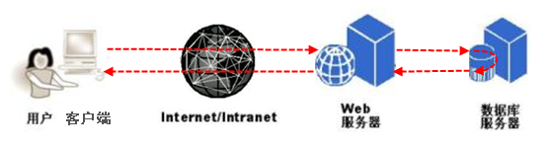
性能测试术语（续）
请求响应时间：从客户端发出请求到得到响应
的整个过程的时间，单位通常为“秒”或“毫秒”。
网络响应时间 + 服务器端响应时间
TTLB(Time to last byte)
事务响应时间：完成该事务所用的时间。其包含
一个或多个“请求响应时间”。
事务相应时间>=请求响应时间
思考：什么是事务？完成一件事情
虚拟用户：Vuser→真人
并发及并发用户数
响应时间
每秒事务数
吞吐量、吞吐率
点击率
性能计数器
资源利用率

Slide 28
性能测试术语（续）
虚拟用户：Vuser→真人
并发及并发用户数
响应时间
每秒事务数
吞吐量、吞吐率
点击率
性能计数器
资源利用率
TPS
指每秒钟系统能够处理的交易或事务的数量。
取款业务成功率达到1000次/s。

Slide 29
性能测试术语（续）
虚拟用户：Vuser→真人
并发及并发用户数
响应时间
每秒事务数
吞吐量、吞吐率
点击率
性能计数器
资源利用率
请求数/秒
页面数/秒
访问人数/天
业务数/小时
字节数/天
吞吐量：单次业务中，客户端与服务器端进行的数据交互总量。
通常，该参数受服务器性能和网络性能的影响。
吞吐率：吞吐量除以传输时间。
吞吐量也被称为TPS（单位时间内能完成的事物数）
exa：1个用户登录需要1秒，支持10个用户登录，且响应时间为1秒，
则系统吞吐率为10个/秒

Slide 30
性能测试术语（续）
虚拟用户：Vuser→真人
并发及并发用户数
响应时间
每秒事务数
吞吐量、吞吐率
点击率
性能计数器
资源利用率
HPS指每秒钟内，用户向Web服务器提交的HTTP请求数。
点击率越大，表明对服务器产生的压力也越大。

Slide 31
性能测试术语（续）
虚拟用户：Vuser→真人
并发及并发用户数
响应时间
每秒事务数
吞吐量、吞吐率
点击率
性能计数器
资源利用率
一系列用于描述各类服务器或操作系统性能的指标，
在进行资源监控和系统瓶颈分析中起着重要的作用。
在Windows任务管理器中使用的内存数（Memory In Usage）、
CPU使用率（%Processor time）、进程时间（Total Process Time）。

Slide 32
性能测试术语（7）
虚拟用户：Vuser→真人
并发及并发用户数
响应时间
每秒事务数
吞吐量、吞吐率
点击率
性能计数器
资源利用率
3000用户并发进行登录操作时，
服务器的CPU使用率不超过75%，
内存占有率不超过10%”

Slide 33
本章大纲
性能测试与功能测试关系
性能测试目的
性能测试分层模型
自动化测试的分层模型
性能自动化测试优势
性能测试概念与分类
性能测试术语
性能测试的流程
导致性能瓶颈的可能性

Slide 34
性能测试的流程
测试计划阶段
测试开发阶段
测试结果分析阶段
测试设计阶段
测试执行阶段
测试报告阶段

Slide 35
1、测试计划阶段的工作内容
规划测试参与人员
（需求、开发、测试、运维和配置）
申请测试资源
风险控制
明确测试对象
定义测试目标
定义测试通过的标准
规划测试进度

Slide 36
2、测试设计阶段的工作内容
设计测试用例
设计测试数据
设计测试场景

Slide 37
3、测试开发阶段的工作内容
测试环境搭建
测试过程文档定义以及配置
测试脚本开发、调试
测试数据准备
基准测试

Slide 38
4、测试执行阶段的工作内容
执行测试用例模型，包括执行脚本和场景
测试过程监控，包括查看log、监控服务器资源、数据库和中间件等

Slide 39
5、测试结果分析
根据测试结果和监控结果进行测试分析
根据性能测试目标，分析出系统存在的性能瓶颈，并给出优化建议

Slide 40
6、测试报告的内容
测试执行的详细步骤
（场景设计）
测试数据记录、监控结果
测试结果对比以及总结性评价
测试范围
测试执行以及参与人员
基准测试数据

Slide 41
本章大纲
性能测试与功能测试关系
性能测试目的
性能测试分层模型
自动化测试的分层模型
性能自动化测试优势
性能测试概念与分类
性能测试术语
性能测试的流程
导致性能瓶颈的可能性

Slide 42
导致性能瓶颈的可能性
硬件资源
操作系统
数据库
应用服务器
代码

